Slide 1
自然语言处理
第08章 神经网络与文本应用
软件学院 刘春
参考：Dan Jurafsky《自然语言处理》

Slide 2
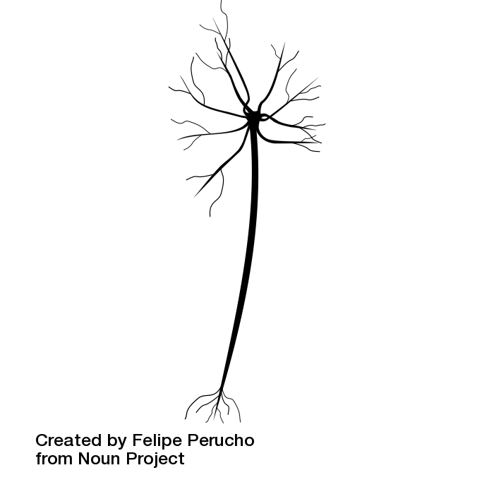
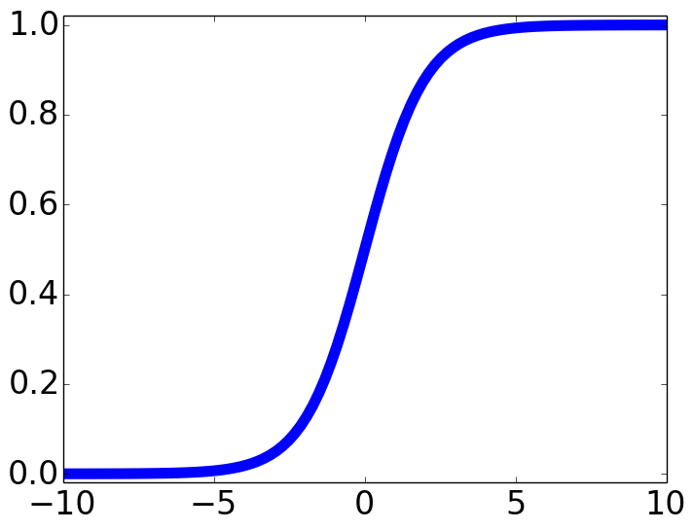
神经元
神经末梢
轴突
突触
cell body 脉冲信号输出
神经元主体
cell body脉冲信号输入
响应是输入信号的非线性函数
树突

Slide 3
目录
8.1 神经元
8.2 XOR问题
8.3 前向神经网络
8.4 神经网络训练
8.5 神经网络语言模型

Slide 4
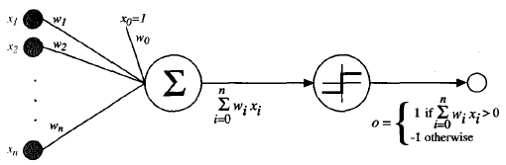
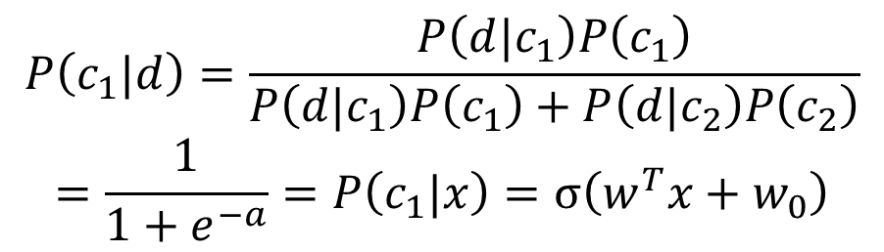
8.1神经元
感知器
Logistics回归
$$P\left(c_{1}|d\right)=\frac{P\left(d|c_{1}\right)P\left(c_{1}\right)}{P\left(d|c_{1}\right)P\left(c_{1}\right)+P\left(d|c_{2}\right)P\left(c_{2}\right)}$$
$$=\frac{1}{1+e^{−a}}=P\left(c_{1}|x\right)=σ\left(w^{T}x+w_{0}\right)$$

Slide 5
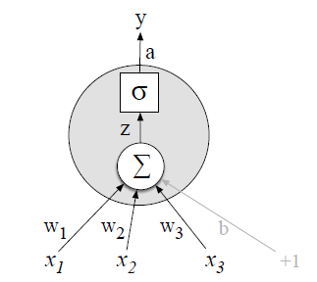
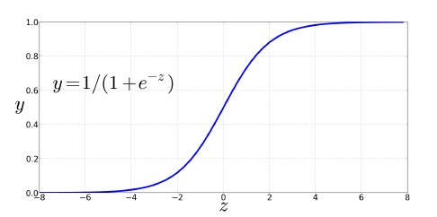

神经元
输入 $x_{1},…,x_{n}$
求和 $z=b+\sum_{i}{w_{i}x_{i}}$
激活
$y=f\left(z\right)=σ\left(z\right)=\frac{1}{1+e^{−z}}$

Slide 6


神经元
举例

Slide 7
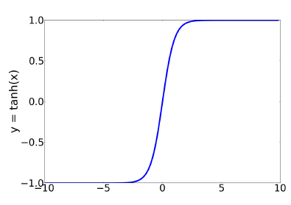

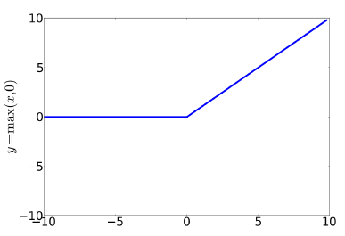

神经元
激活函数

Slide 8
目录
8.1 神经元
8.2 XOR问题
8.3 前向神经网络
8.4 神经网络训练
8.5 神经网络语言模型

Slide 9
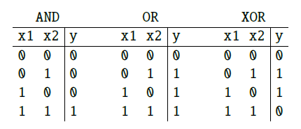

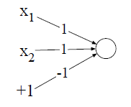
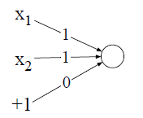
XOR问题
AND
OR
XOR
感知器
AND OR

Slide 10
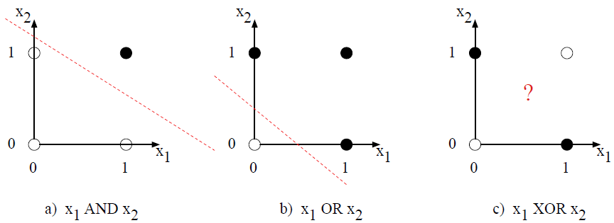
XOR问题

Slide 11
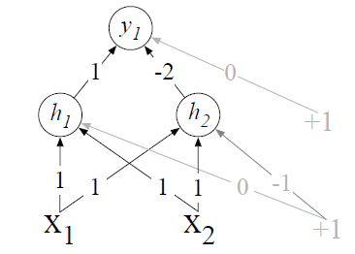
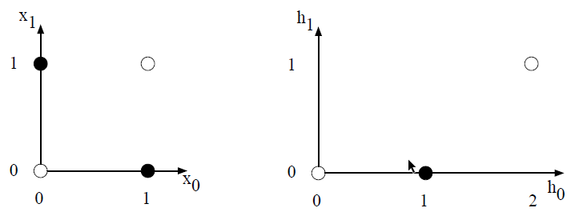
XOR问题
多层神经网络
新关系

Slide 12
目录
8.1 神经元
8.2 XOR问题
8.3 前向神经网络
8.4 神经网络训练
8.5 神经网络语言模型

Slide 13
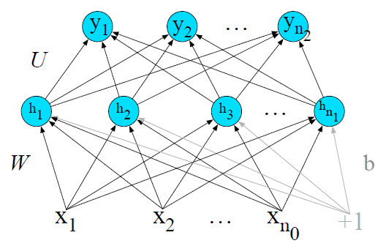
前向神经网络
前向神经网络：不包含环的多层神经网络，又称“多层感知器”
两层神经网络
输出节点
隐藏节点
输入节点

Slide 14
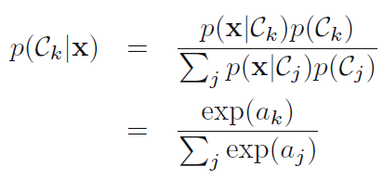


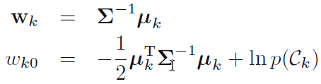
前向神经网络
多元logistics回归
类别 k，类别集合 C，文档向量表示 x
其中
高斯分布条件下
Softmax函数

Slide 15
前向神经网络
Softmax函数：
举例：

Slide 16
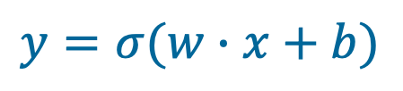
前向神经网络
二元Logistics回归作为一层神经网络
σ
$$y=σ(w∙x+b)$$
输出(σ 节点)
(y 标量)
w
w₁
w_{n}
b
(标量)
(向量)
输入向量x
x₁
x_{n}
+1
Notes:
Let's go back to logistic regression. We can think of binary logistic regression as a 1-layer network (we don't count the input layer in counting layers!). So we have an input layer we could call layer 0 consisting of a vector x, we multiply x b a weight matrix, add a scalar bias, and then the 1st layer, the output layer computes a a scalar y as a sigmoid of w dot x + b.

Slide 17
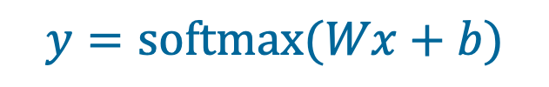
前向神经网络
多元Logistics回归作为一层神经网络
y₁
y_{n}
输出层(softmax节点)
s
s
s
$$y=\text{softmax}(Wx+b)$$
y矢量
W 矩阵
W
b
b矢量
输入层标量
x₁
x_{n}
+1
Notes:
Remember multinomial Logistic Regression, where instead of a single sigmoid at the output, we have a softmax to turn the output values into probabilities

Slide 18

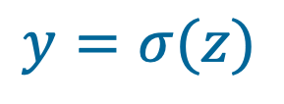

前向神经网络
标量输出两层神经网络
输出层(σ 节点)
$$y=σ(z)$$
y 为标量
U
$$z=Uh$$
隐藏层(σ节点)
b
ReLU
Or tanh
W
输入层(向量)
x₁
x_{n}
+1
Notes:
Here are the final equations for a feedforward network with a single hidden layer, which takes an input vector x, outputs a probability distribution y, and is parameterized by weight matrices W and U and a bias vector b:

Slide 19
前向神经网络
输出层(σ 节点)
$$y=σ(z)$$
y 为标量
U
$$z=Uh$$
隐藏层(σ节点)
j
W_{ji}
W
b
矢量
输入层(向量)
x₁
i
x_{n}
+1
Notes:
Each element Wji of the weight matrix W represents the weight of the connection from the ith input unit xi to the jth hidden unit hj.

Slide 20
前向神经网络
输出层(σ 节点)
$$y=σ(z)$$
y为标量
U
$$z=Uh$$
隐藏层(σ节点)
b
ReLU
Or tanh
W
输入层(向量)
x₁
x_{n}
+1
Notes:
We're showing the activation function here as sigma, but it can be the sigmoid, tanh, or ReLU activation function we defined earlier.
Notice that we’re applying the σ function here to a vector, allowing σ(·), to apply to a vector element-wise, so g[z1,z2,z3] = [g(z1),g(z2),g(z3)].
As we saw in the lecture on XOR, the resulting value h (for hidden) forms a representation of the input. The role of the output layer is to take this new representation h and compute a final output. This output could be a real- valued number, but in many cases the goal of the network is to make some sort of classification decision, and so we will focus on the case of classification.
If we are doing a binary task like sentiment classification, we might have a single output node, and its value y is the probability of positive versus negative sentiment.
The output layer has a weight matrix U, but some models don’t include a bias vector b in the output layer, so we’ll simplify by eliminating the bias vector in this example. The weight matrix is multiplied by its input vector (h) to produce the intermediate output z.
z=Uh
And then we use the sigmoid to turn this into a probability.

Slide 21
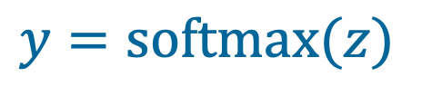
前向神经网络
输出层(σ 节点)
$$y=\text{softmax}(z)$$
U
$$z=Uh$$
y 为矢量
隐藏层(σ节点)
b
ReLU
Or tanh
W
输入层(向量)
x₁
x_{n}
+1
Notes:
What if you have more than two output classes?
If we are doing multinomial classification, such as assigning a part-of-speech tag, we just add more output units (one for each class).
So we might have one output node for each potential part-of-speech, whose output value is the probability of that part-of-speech,
The output layer thus gives a probability distribution across the output nodes. We use the softmax to compute this distribution, just as for multinomial logistic regression
That means we can think of a neural network classifier with one hidden layer as building a vector h which is a hidden layer representation of the input, and then running standard logistic regression on the features that the network develops in h. By contrast, in Chapter 5 the features were mainly designed by hand via feature templates. So a neural network is like logistic regression, but (a) with many layers, since a deep neural network is like layer after layer of logistic regression classifiers, and (b) rather than forming the features by feature templates, the prior layers of the network induce the feature representations themselves.

Slide 22






前向神经网络
$${y=a}^{[2]}$$
$$a^{[2]}=g^{\left[2\right]}(z^{\left[2\right]})$$
sigmoid 或 softmax
W^{[2]}
$$z^{[2]}=W^{[2]}a^{[1]}+b^{[2]}$$
b^{[2]}
j
$$a^{[1]}=g^{\left[1\right]}(z^{\left[1\right]})$$
ReLU
W^{[1]}
b^{[1]}
$$z^{[1]}=W^{[1]}a^{[0]}+b^{[1]}$$
x₁
i
x_{n}
+1
$$a^{[0]}$$
Notes:
Let’s now set up some notation to make it easier to talk about deeper networks of depth more than 2.
We’ll use superscripts in square brackets to mean layer num- bers, starting at 0 for the input layer. So W [1] will mean the weight matrix for the (first) hidden layer, and b[1] will mean the bias vector for the (first) hidden layer. We’ll use g(·) to stand for the activation function, which will tend to be ReLU or tanh for intermediate layers and softmax for output layers. We’ll use a[i] to mean the output from layer i, and z[i] to mean the combination of weights and biases. The inputs x we’ll refer to more generally as a ^[0]
Thus we can re-represent our 2-layer net as follows:

Slide 23
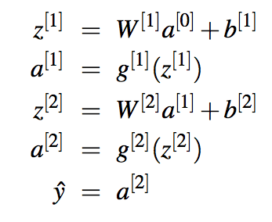
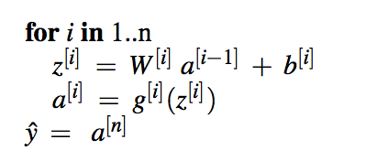
前向神经网络
Notes:
Note that with this notation, the equations for the computation done at each layer are the same. The algorithm for computing the forward step in an n-layer feedforward network, given the input vector a[0] is thus simply

Slide 24


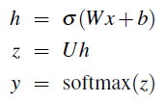
前向神经网络

Slide 25
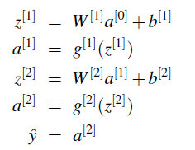
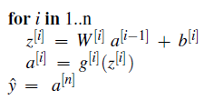
前向神经网络：总结
通用表示
前向算法

Slide 26
目录
8.1 神经元
8.2 XOR问题
8.3 前向神经网络
8.4 神经网络训练
8.5 神经网络语言模型

Slide 27
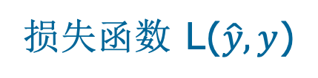


神经网络训练
实际标签
$$y$$
损失函数 L($\hat{y},y$)
系统输出
$$\hat{y}$$
U
反向传播
前向传播
W
训练样本
x₁
x_{n}
Notes:
The intuition of neural net training is the forward computation of the loss and the backward computation of the weight updates. Given an input x,
CLICK
we run a forward pass through the network, computing the system output y-hat. CLICK
Then we compare y-hat to the true answer y, CLICK to get a loss for this example. CLICK Then CLICK we do a backward pass through the network, computing the gradients we need to update the weights.

Slide 28
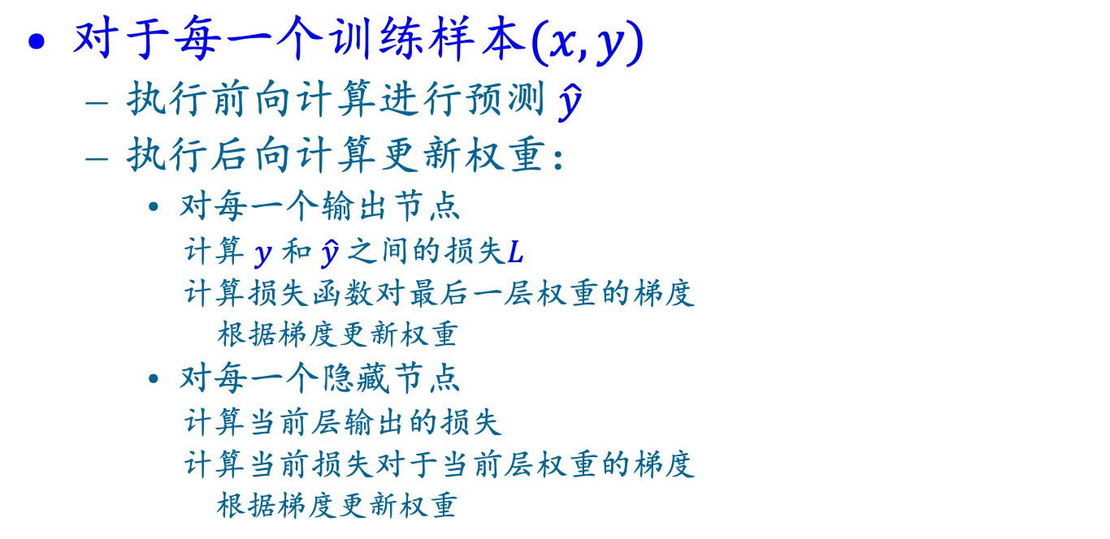
神经网络训练
$对于每一个训练样本(x,y)$
  执行前向计算进行预测 $\hat{y}$
  执行后向计算更新权重：
    对每一个输出节点
      计算 $y$ 和 $\hat{y}$之间的损失$L$
      计算损失函数对最后一层权重的梯度
      根据梯度更新权重
    对每一个隐藏节点
      计算当前层输出的损失
      计算当前损失对于当前层权重的梯度
        根据梯度更新权重
Notes:
Let's

Slide 29




神经网络训练
损失函数
二元分类 sigmoid函数
多元分类
硬判决分类，$y_{i}=1,y_{j}=0 ∀j≠i$
Softmax

Slide 30
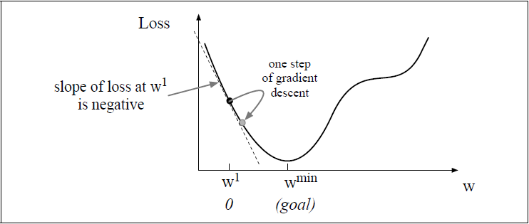


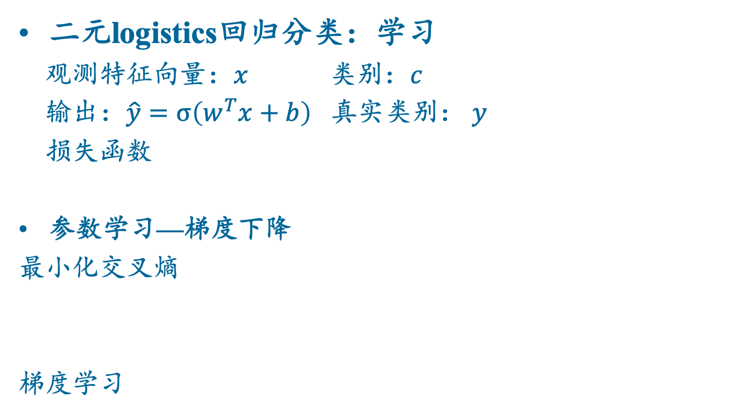
神经网络训练
二元logistics回归分类：学习
观测特征向量：$x$ 类别：$c$
输出：$\hat{y}=σ\left(w^{T}x+b\right)$ 真实类别： $y$
损失函数
参数学习—梯度下降
最小化交叉熵
梯度学习

Slide 31
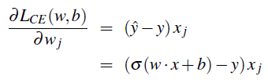
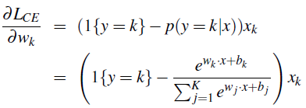
神经网络训练
损失函数对参数偏导数
单层 二元
多元
多层：
计算图

Slide 32
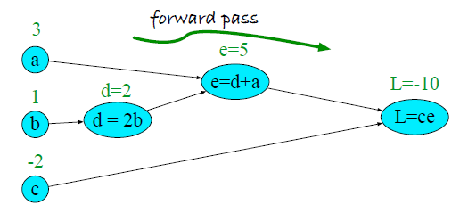
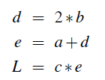

神经网络训练
计算图
一种数学表达式计算过程的表示方法
$L(a,b,c) = c(a+2b)$

Slide 33

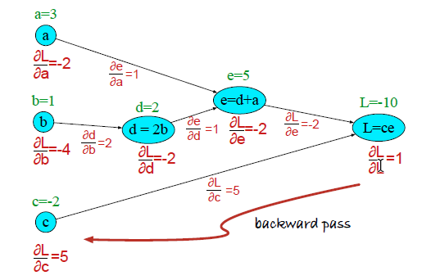
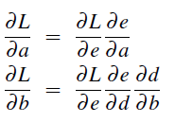
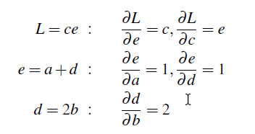
神经网络训练
反向传播-链式法则

Slide 34
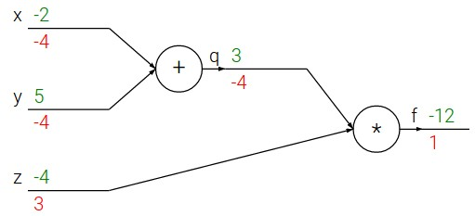
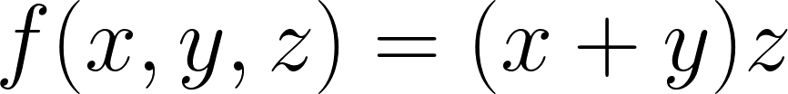
后向传播算法:
举例

Slide 35
后向传播算法:
举例
e.g. x = -2, y = 5, z = -4

Slide 36


后向传播算法:
举例
e.g. x = -2, y = 5, z = -4
1. 前向传递: 计算输出

Slide 37
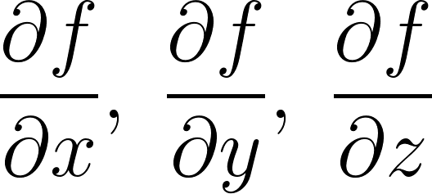
后向传播算法:
举例
e.g. x = -2, y = 5, z = -4
1. 前向传递: 计算输出
2. 后向传递: 计算导数
想计算:

Slide 38
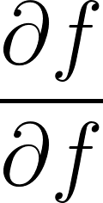
后向传播算法:
举例
e.g. x = -2, y = 5, z = -4
1. 前向传递: 计算输出
2. 后向传递: 计算导数
想计算:

Slide 39
后向传播算法:
举例
e.g. x = -2, y = 5, z = -4
1. 前向传递: 计算输出
2. 后向传递: 计算导数
想计算:

Slide 40
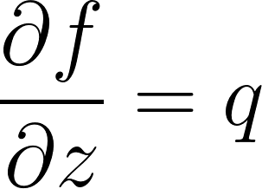
后向传播算法:
举例
e.g. x = -2, y = 5, z = -4
1. 前向传递: 计算输出
2. 后向传递: 计算导数
想计算:

Slide 41
后向传播算法:
举例
e.g. x = -2, y = 5, z = -4
1. 前向传递: 计算输出
2. 后向传递: 计算导数
想计算:

Slide 42
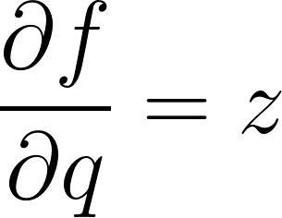
后向传播算法:
举例
e.g. x = -2, y = 5, z = -4
1. 前向传递: 计算输出
2. 后向传递: 计算导数
想计算:

Slide 43
后向传播算法:
举例
e.g. x = -2, y = 5, z = -4
1. 前向传递: 计算输出
2. 后向传递: 计算导数
想计算:

Slide 44
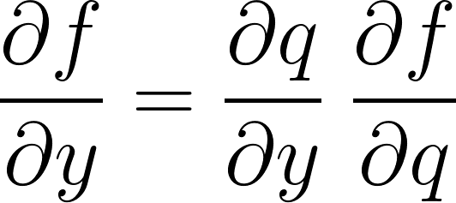
后向传播算法:
举例
e.g. x = -2, y = 5, z = -4
1. 前向传递: 计算输出
2. 后向传递: 计算导数
想计算:

Slide 45
后向传播算法:
举例
e.g. x = -2, y = 5, z = -4
1. 前向传递: 计算输出
链式法则
2. 后向传递: 计算导数
想计算:

Slide 46
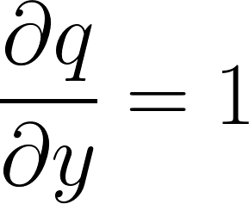
后向传播算法:
举例
e.g. x = -2, y = 5, z = -4
1. 前向传递: 计算输出
链式法则
2. 后向传递: 计算导数
想计算:
下游梯度
局部梯度
上游梯度

Slide 47
后向传播算法:
举例
e.g. x = -2, y = 5, z = -4
1. 前向传递: 计算输出
链式法则
2. 后向传递: 计算导数
想计算:
下游梯度
局部梯度
上游梯度

Slide 48
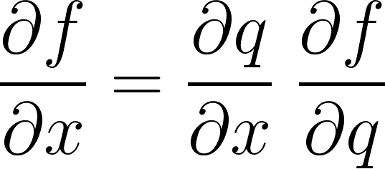
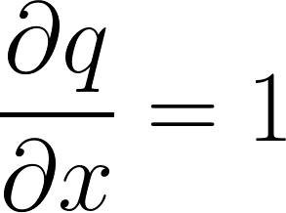
后向传播算法:
举例
e.g. x = -2, y = 5, z = -4
1. 前向传递: 计算输出
链式法则
2. 后向传递: 计算导数
想计算:
下游梯度
局部梯度
上游梯度

Slide 49
后向传播算法:
举例
e.g. x = -2, y = 5, z = -4
1. 前向传递: 计算输出
链式法则
2. 后向传递: 计算导数
想计算:
下游梯度
局部梯度
上游梯度

Slide 50

f

Slide 51

f
上游梯度

Slide 52


f
局部梯度
上游梯度

Slide 53


f
下游梯度
局部梯度
上游梯度

Slide 54
f
下游梯度
局部梯度
上游梯度

Slide 55



神经网络训练
举例：
网络 计算图

Slide 56



神经网络训练
sigmoid函数
tanh函数
ReLU函数

Slide 57


神经网络训练
避免过拟合
1.正则化 参数约束项
2.dropout
3.降低网络参数规模
4.数据增强
5.训练测试数据划分

Slide 58
目录
8.1 神经元
8.2 XOR问题
8.3 前向神经网络
8.4 神经网络训练
8.5 神经网络文本应用

Slide 59
神经网络文本应用
  文本分类
  语言模型

Slide 60
文本分类：情感分类
与Logistics回归一样
输入特征向量
输出预测的分类结果0 或 1
σ
U
W
x₁
x_{n}

Slide 61
文本分类：特征向量

Slide 62
文本分类
σ
U
σ
Logistics
回归
2-层前向神经网络
W
W
x₁
x_{n}
f₁
f₂
f_{n}
x₁
x_{n}
f₁
f₂
f_{n}
62
相对Logistics回归添加了一个隐藏层
能够实现输入特征向量的非线性变换
能够提升分类性能

Slide 63
文本分类
σ
深度神经网络的好处是能够学习数据的深层特征
不依赖于手动特征的构建
可以增加文本的嵌入表示，如词嵌入向量，句子嵌入向量等
U
W
x₁
x_{n}
e₁
e₂
e_{n}

Slide 64
文本分类
文本分类使用词嵌入向量作为输入

Slide 65
文本分类
问题：文本长度不固定
前向神经网络要求固定长度 (3)!
简单解决方法
输入长度设置足够大
  文本短则填充0
  文本长则截断
使用句子向量表示文本
  以所有词向量的平均值作为文本嵌入向量
  以词向量各个维度的最大值作为文本嵌入向量

Slide 66

文本分类
多类输出
  增加更多的输出节点 (每一类别一个节点)
  使用 “softmax层”
U
W
x₁
x_{n}

Slide 67
神经语言模型 (LMs)
语言模型：计算条件概率
N元语法
神经网络语言模型
简单的前向神经语言模型
Transformers

Slide 68

神经语言模型
简单的前向神经语言模型
任务：预测下一个单词 w_{t}
给定前词w_{t-1}, w_{t-2}, w_{t-3}, …
问题： 处理任意长度序列
方案：滑动窗口(窗口长度固定)

Slide 69

神经语言模型
Notes:
Here's a sketch of this simplified feedforward neural language model with N=3; we have a moving window at time t with an embedding vector representing each of the 3 previous words (words wt−1, wt−2, and wt−3). These 3 vectors are concatenated together to produce x, the input layer of a neural network whose output is a softmax with a probability distribution over words. Thus y42, the value of output node 42 is the probability of the next word wt being V42, the vocabulary word with index 42.

Slide 70
神经语言模型
使用神经语言模型的好处
训练数据:
出现: I have to make sure that the cat gets fed.
未出现: dog gets fed
测试数据:
I forgot to make sure that the dog gets ___
N元语法 无法预测"fed"!
神经LM 能使用 “cat” 和 “dog” 的嵌入向量作为输入，进而预测“fed” 在 dog 之后

Slide 71
本章小结
前向神经网络
  神经元
  多层感知器
  计算图
  神经网络语言模型
  神经网络词向量

Slide 72
结束

